Slide 1
муниципальное дошкольное образовательное учреждение детский сад комбинированного вида № 4 «Сказка» (ДОУ № 4 «Сказка»)
«По страницам Красной книги. Животные»
(КРАТКОСРОЧНЫЙ ПРОЕКТ В СТАРШЕЙ ГРУППЕ)
Арбузова О.Н.,
воспитатель ДОУ № 4 «Сказка»

Slide 2
ТИП ПРОЕКТА:
По содержанию: интегративный
По виду деятельности: познавательно-продуктивный
По числу участников: групповой
По времени проведения: краткосрочный
Участники проекта: воспитатель группы, дети 5-6 лет родители воспитанников

Slide 3
АКТУАЛЬНОСТЬ:
Человек и природа…
Особенно остро стоит эта проблема в наши дни:
происходит быстрое сокращение многих видов растений и животных.
загрязнение природы
истребление животных ради охоты за ценным мехом, для продажи или редким зверем для зоопарков.

Slide 4
ЦЕЛЬ ПРОЕКТА:
Познакомить детей с Красной книгой, узнать какие животные в нее включены и почему

Slide 5
ЗАДАЧИ ПРОЕКТА
• Формировать у воспитанников первичные представления о Красной книге • Расширять кругозор детей о редких и исчезающих видах животных, на основе материала, доступного их пониманию, пополнять и активизировать словарный запас • Развивать поисковую деятельность детей, связную речь, любознательность. Научить их передавать знания, полученные во время поисковой деятельности товарищам, путём составления рассказов о животных, об интересных фактах из их жизни • Воспитывать любовь и бережное отношение к животным, желание защитить их • Привлечь родителей к совместной деятельности с детьми

Slide 6
ПРЕДПОЛАГАЕМЫЙ
РЕЗУЛЬТАТ:
Совместное изготовление Красной книги группы.
Осознанно правильное отношение детей к животным .
ЭТАПЫ ПРОЕКТА
Проект включает в себя три этапа:
Подготовительный этап.
Основной этап.
Заключительный этап.

Slide 7
ПОДГОТОВИТЕЛЬНЫЙ ЭТАП
Содержание деятельности воспитателя и детей:
выбор темы и ее актуальность;
формулировка цели и определение задач;
подборка материала по теме Проекта ;
составление плана основного этапа Проекта;
Работа с родителями:
беседа с родителями о предстоящей работе над проектом
объявление о начале работы проекта и его задачах.

Slide 8
ОСНОВНОЙ ЭТАП
Организация развивающей предметно –пространственной среды:
- Подборка детской художественной литературы
- Оформление выставки книг.
- Рассматривание иллюстраций «Животные России» - Отгадывание загадок о животных
- Беседа «История Красной книги»
Просмотр презентации:«Красная книга. Животные»
Выставка рисунков «Природа в опасности!!!»

Slide 9
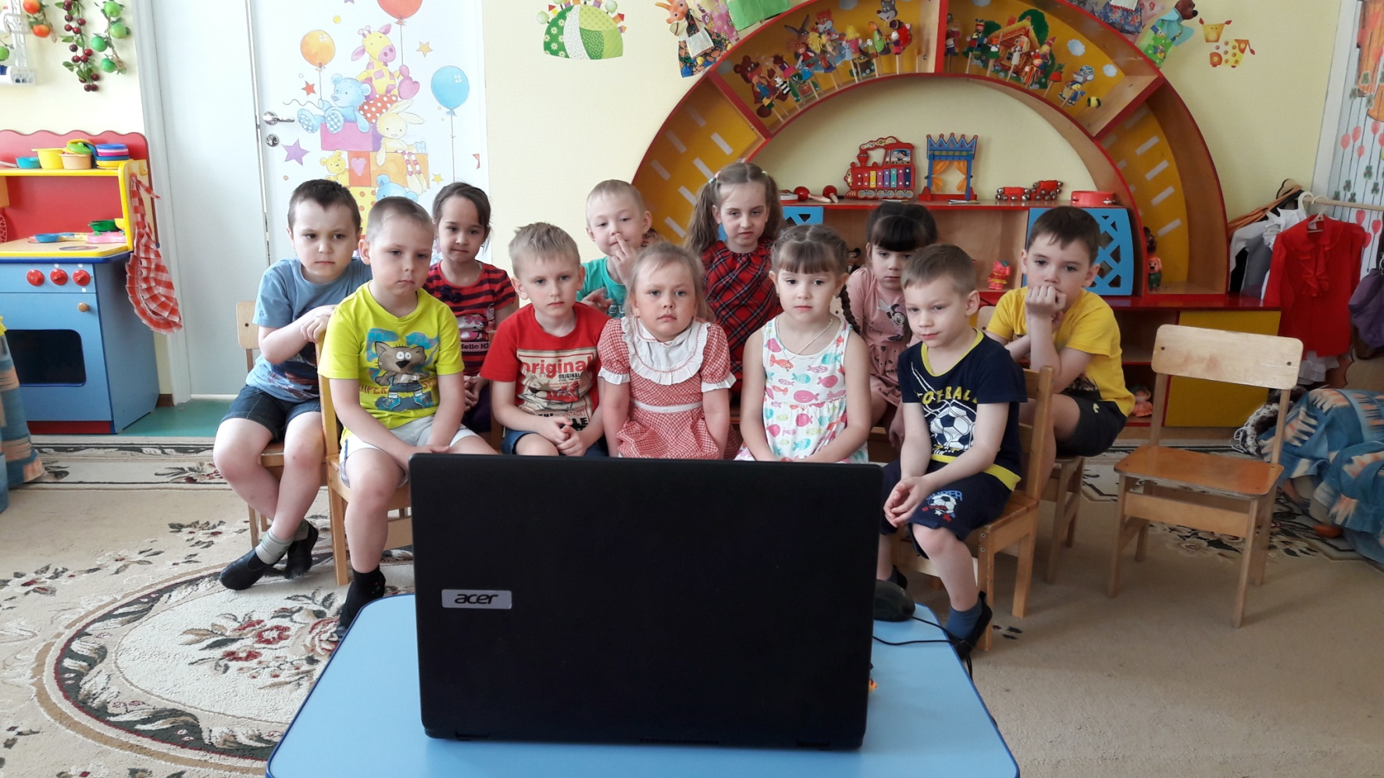
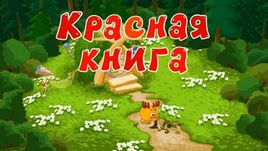
ПРОСМАТРИВАНИЕ ПРЕЗЕНТАЦИЙ И МУЛЬТФИЛЬМОВ

Slide 10
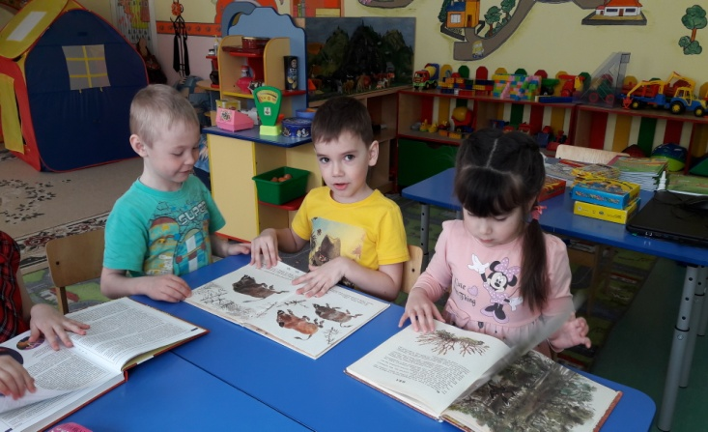
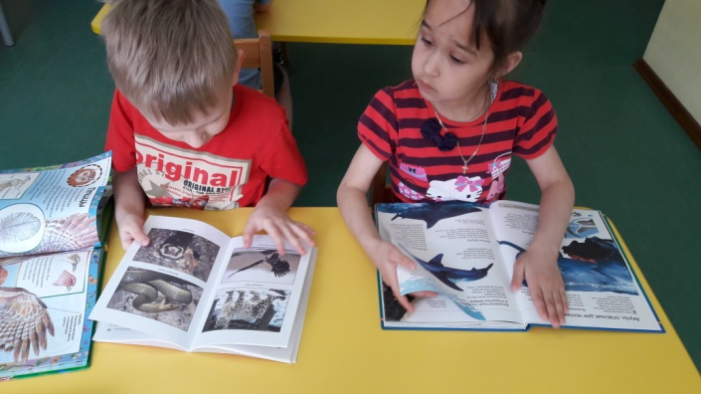
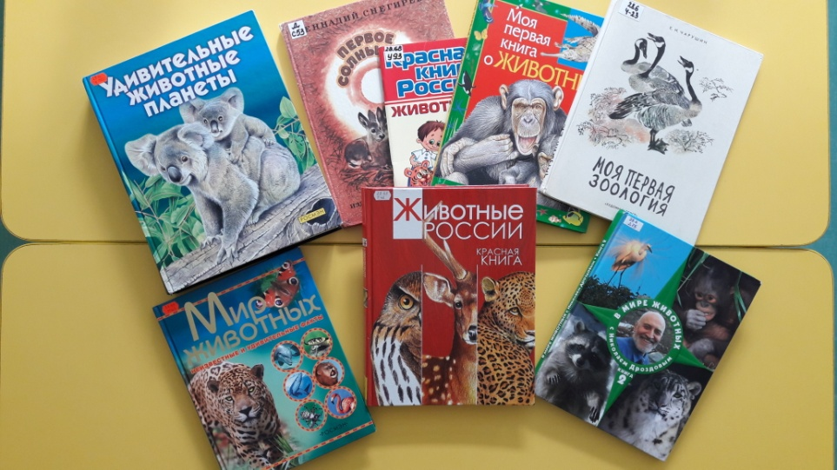
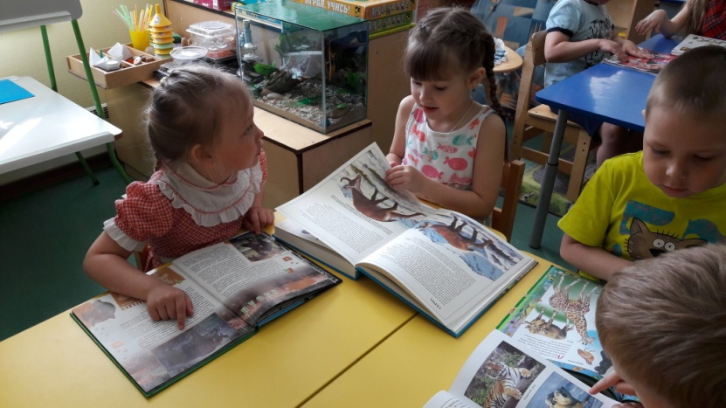
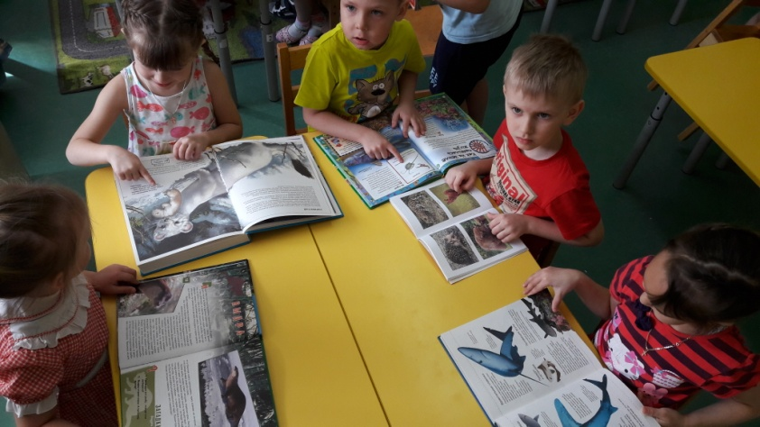
ВЫСТАВКА И ПРОСМОТР КНИГ

Slide 11
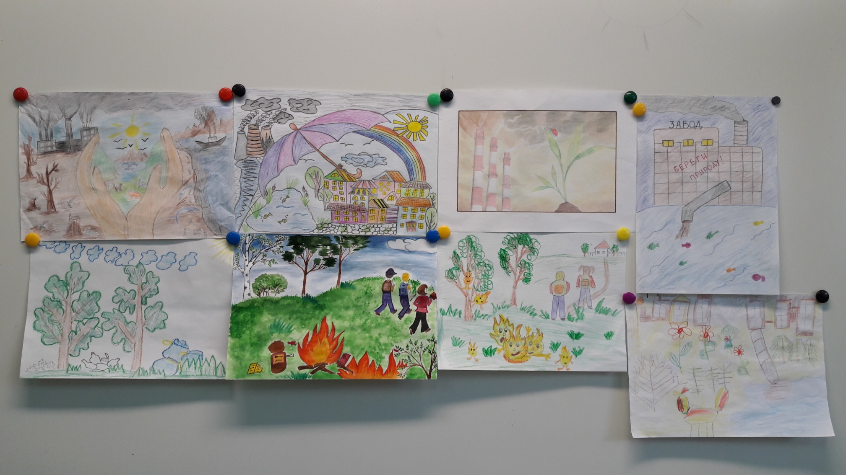
ВЫСТАВКА РИСУНКОВ
«ПРИРОДА В ОПАСНОСТИ»
ВЫ

Slide 12
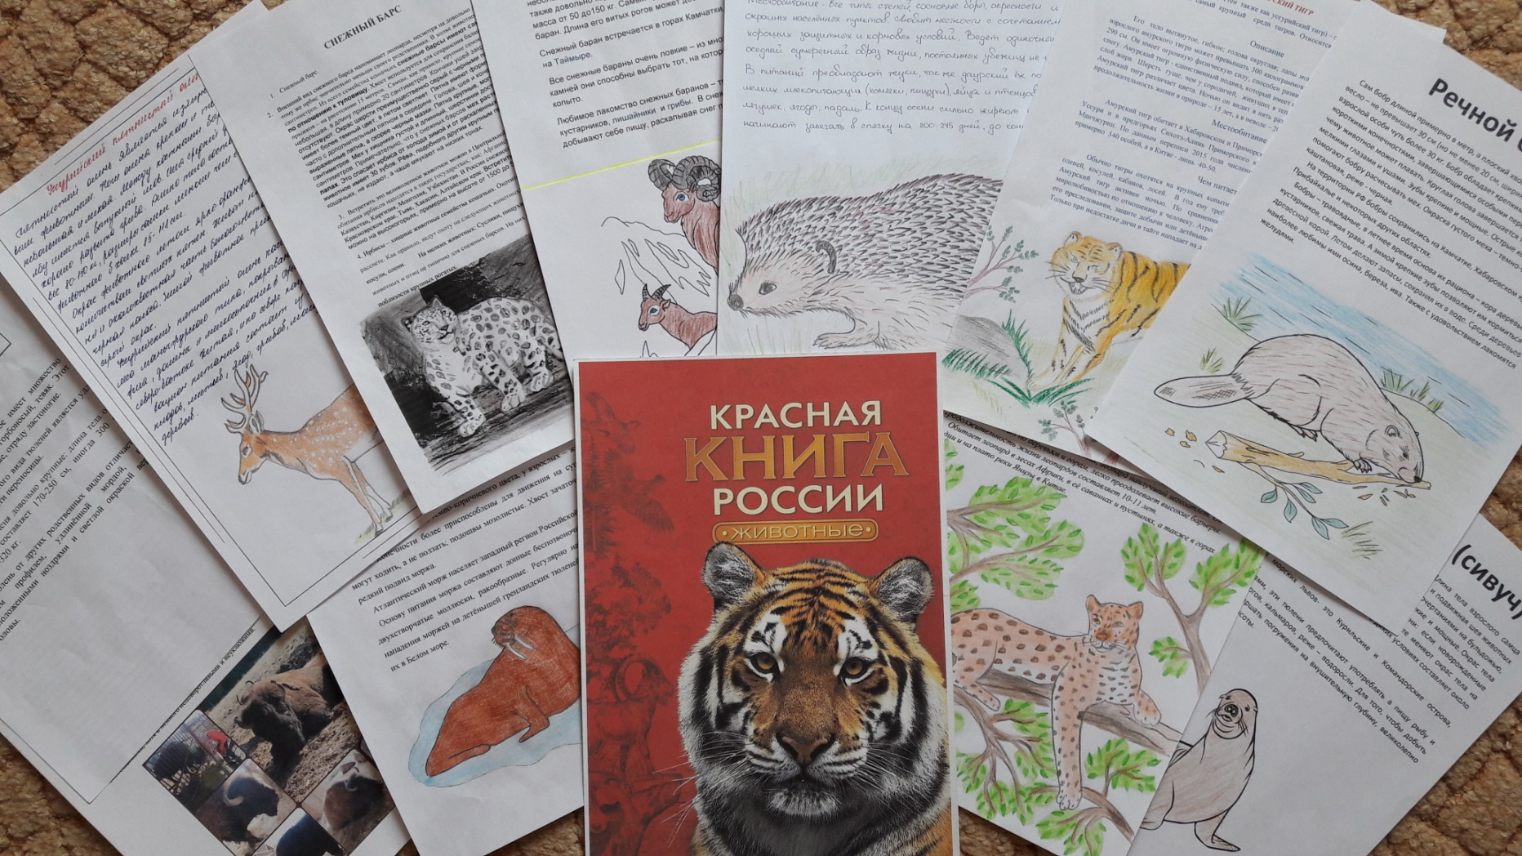
СОЗДАНИЕ КРАСНОЙ КНИГИ

Slide 13
ЗАКЛЮЧИТЕЛЬНЫЙ ЭТАП
Создание красной книги
Красная книга, Красная!
Значит, природа в опасности!
Значит, нельзя терять даже мига.
Все живое хранить зовет,
Пусть зовет не напрасно
Красная книга! Красная книга!

Slide 14
ВЫВОД:
У воспитанников вырос познавательный и творческий интерес к данной теме. Мотивация «хотим узнать» на начальном этапе реализации проекта, к его окончанию сменилась на мотивацию «хотим рассказать другим».

